Slide 1
Direct3D11 프로그래밍
08. Normal Mapping

Slide 2
학습목표
NormalMap의 필요성을 이해합니다.
Normal Map Texture 와 접선공간(Tangent Space) 를 이해합니다.
기저벡터(축벡터)를 사용한 변환을 이해합니다.
4. Vertex Format 을 3D좌표, 텍스처좌표,TBN벡터 로 구성하고 각 Vertex 데이터를 손코딩으로 입력합니다.
5. NormalMap 에서 샘플링한 Normal을 기저벡터(TBN) 를 활용한 변환으로 라이팅 처리합니다.

Slide 3
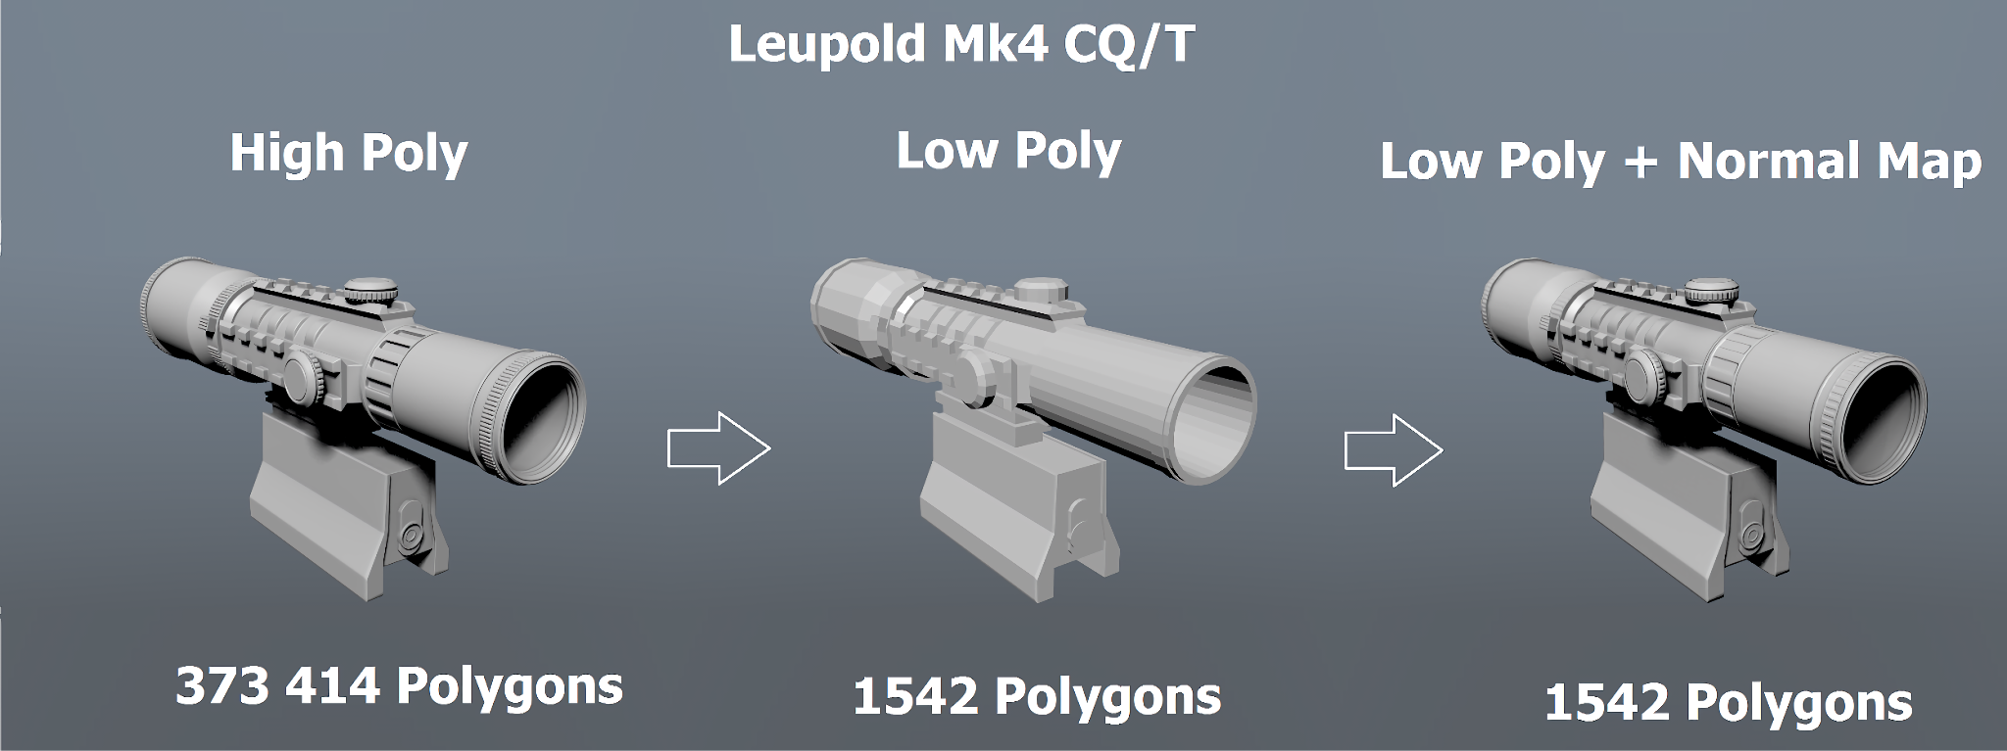
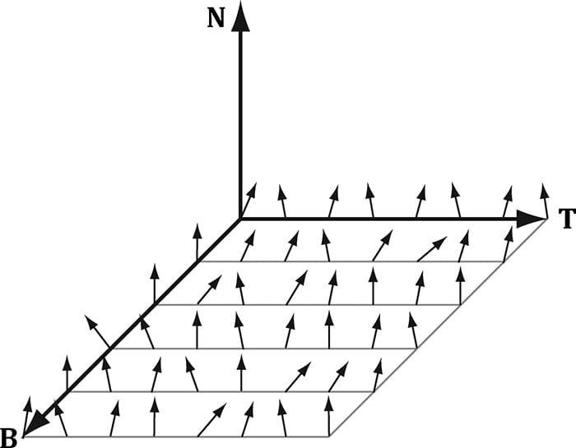
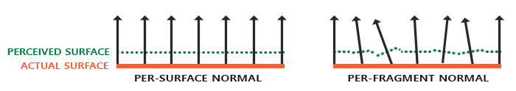
High Polygon
HighPolygon이 의미 하는것은? 삼각형 수가 늘어날수록 Vertex 와 Pixel Shader의 실행 횟수도 늘어난다.
그러면 삼각형을 줄이면 Vertex Nomal이 줄어들어 음영의 디테일이 사라진다.. 빛의 입사량은 최종 N dot L에 의해 계산되므로 텍스처의 Normal을 샘플링하면 Low Poly 를 유지한채 입사량은 다르게 디테일이 가능하다.
* 사람 근육의 힘줄 , 돌 이나 나무의 세부 쪼개짐 등등

Slide 4
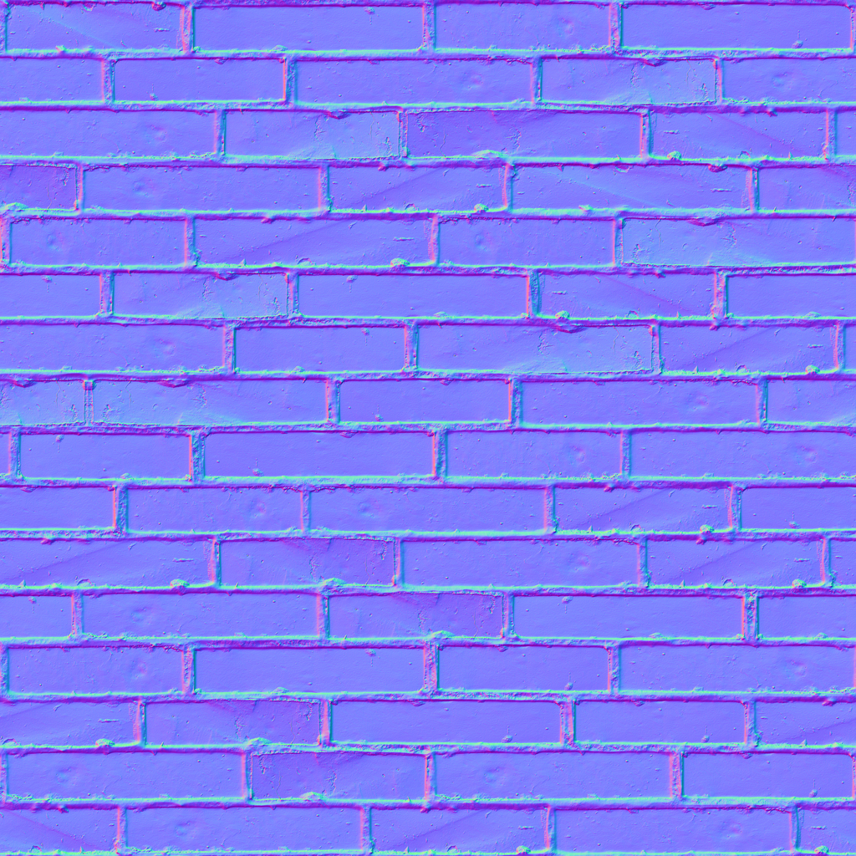
Normal Texture
표면에서의 샘플링 할 법선(Normal) 벡터를 텍스처에 RGB값으로 저장한다.
Normal xyz (-1.0~1.0, -1.0~1.0, -1.0~1.0) <-> RGB(0.0~1.0, 0.0~1.0, 0.0~1.0)
DX 왼손 좌표계 기준으로 생각한다면
X축 (1,0,0) → Tangent 방향 (보통 UV의 U축)
Y축 (0,1,0) → Bitangent 방향 (보통 UV의 V축) 기준의 Normal 값을 Texture에 저장한다.
Z축 (0,0,1) → Normal 방향 (표면 수직 방향)
Color.Blue
float3 EncodeNormal( float3 N ) { return N * 0.5 + 0.5; }
float3 DecodeNormal( float3 N ) { return N * 2 - 1;
}
Color.Red
Color.Green

Slide 5
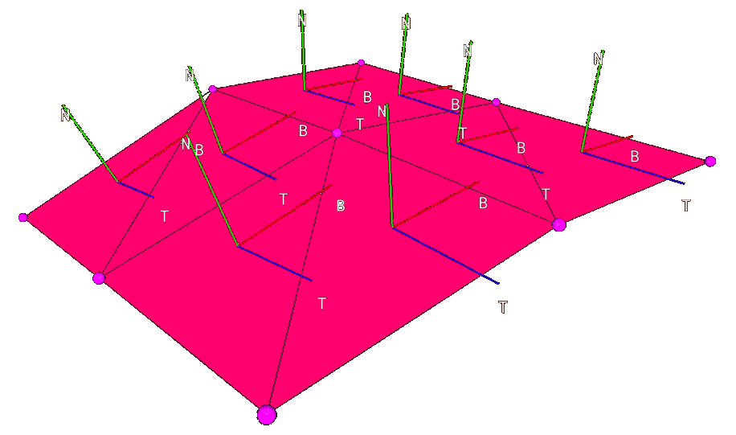
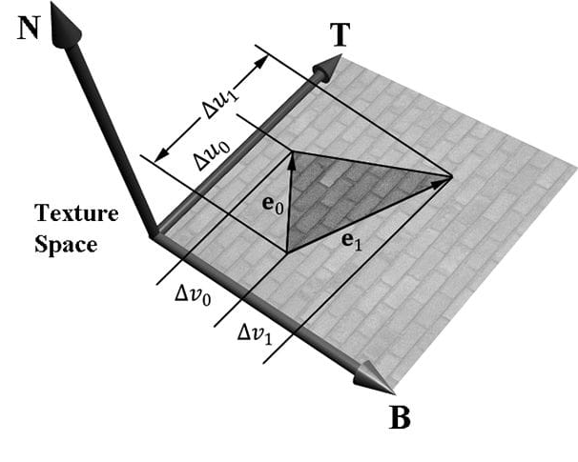
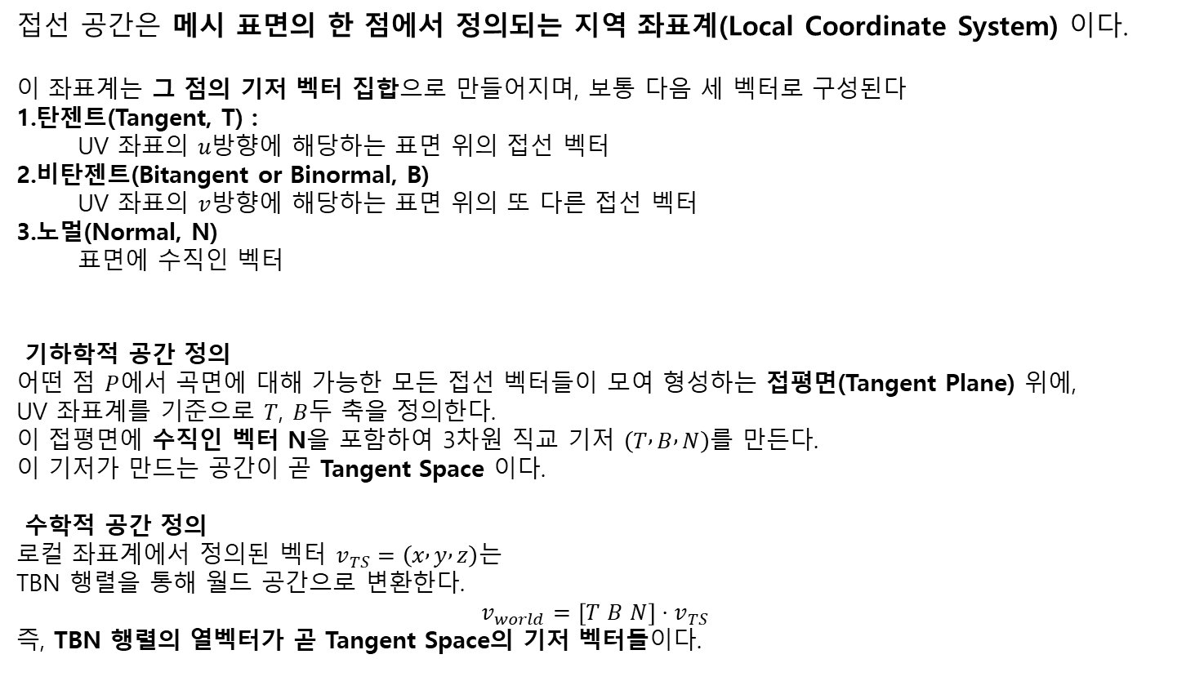
접선 공간 (Tangent Space)
접선 공간은 메시 표면의 한 점에서 정의되는 지역 좌표계(Local Coordinate System) 이다.
이 좌표계는 그 점의 기저 벡터 집합으로 만들어지며, 보통 다음 세 벡터로 구성된다
탄젠트(Tangent, T) :
UV 좌표의 $u$방향에 해당하는 표면 위의 접선 벡터
비탄젠트(Bitangent or Binormal, B)
UV 좌표의 $v$방향에 해당하는 표면 위의 또 다른 접선 벡터
노멀(Normal, N)
표면에 수직인 벡터
기하학적 공간 정의
어떤 점 $P$에서 곡면에 대해 가능한 모든 접선 벡터들이 모여 형성하는 접평면(Tangent Plane) 위에, UV 좌표계를 기준으로 $T$, $B$두 축을 정의한다.
이 접평면에 수직인 벡터 N을 포함하여 3차원 직교 기저 $\left(T , B , N\right)$를 만든다.
이 기저가 만드는 공간이 곧 Tangent Space 이다.
수학적 공간 정의
로컬 좌표계에서 정의된 벡터 $v_{TS}=\left(x , y , z\right)$는 TBN 행렬을 통해 월드 공간으로 변환한다.
$$v_{world}=\left[T B N\right]⋅v_{TS}$$
즉, TBN 행렬의 열벡터가 곧 Tangent Space의 기저 벡터들이다.
각 삼각형의 vertex local 포지션이 다르듯
T,B,N vector도 다르다.
Tangent Space 지역 좌표계에서의 Normal

Slide 6
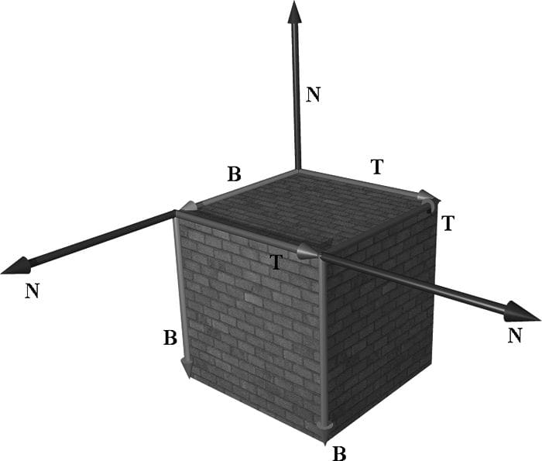
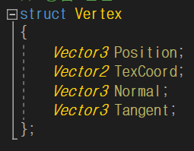
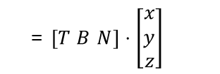

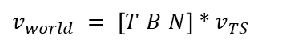
World Space 변환
탄젠트 공간에서 정의된 노말 벡터 $v_{TS}=\left(x , y , z\right)를$ TBN 월드 변환 행렬을 통해 월드 공간으로 변환한다.
Tangent Space
Local Space
World Space
Tangent->World 변환 적용
수학적 표현식
$$v_{world} = \left[T B N\right] * v_{TS}$$
= $\left[T B N\right]⋅\left[\begin{aligned}x \\ y \\ z\end{aligned}\right]$
$$= T ∗x+B ∗y+N ∗z$$
DX 왼손 좌표계 기준으로 생각한다면
X축 (1,0,0) → Tangent 방향 (보통 UV의 U축)
Y축 (0,1,0) → Bitangent 방향 (보통 UV의 V축)
Z축 (0,0,1) → Normal 방향 (표면 수직 방향)
기준의 Normal 값
물체 공간에서 다르게
표현되는 각 접선 공간의
기저벡터
VertexShader 에서 각 T,B,N 에 월드행렬(3x3)
적용하여 월드공간에서의 벡터를 계산한다
PixelShader 에서 텍스처 샘플링 후에
3x3 회전 변환만 사용하여 변환한다.
기저(축)벡터로 표현한 월드 변환 행렬
Tx,Ty,Tz,0
Bx,By,Bz,0
Nx,Ny,Nz,0
0 ,0 ,0 ,1
Vector3 Binormal

Slide 7
큐브에 적용해보기
하나의 면을 예로 설명한다면
① vertex 정보에 T = (1, 0, 0),B = (0,-1, 0),N = (0, 0,-1) 설정한다. ( Normal,Tangent는 오브젝트 좌표계)
② VertexShader에서 Tangent 도 Normal처럼 월드 변환하여 PixelShader에 전달
③ PixelShader에서는 Vertex의 Normal 대신 샘플링한 접선공간의 Normal을
월드로 변환 하여 라이팅 계산에 사용한다.
* 월드공간으로 이동시킨 기저벡터( Tangent,BiTangent,Normal )을 사용하여 월드변환 행렬을 만든다.
DX좌표계
T = (1, 0, 0)
B = (0,-1, 0)
N = (0, 0,-1)
화면

Slide 8
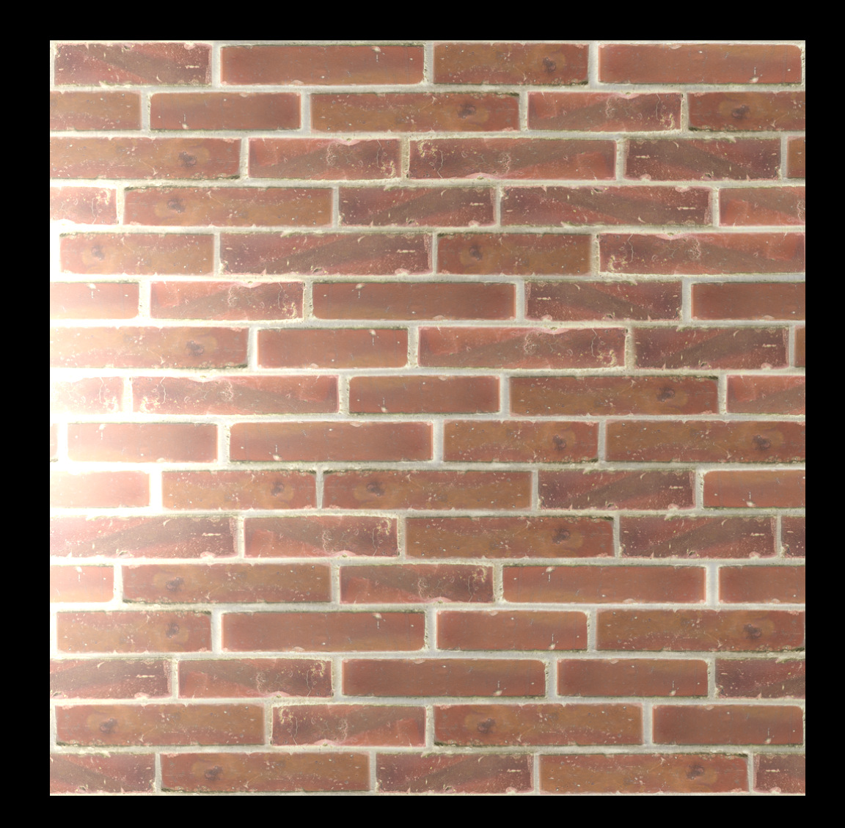
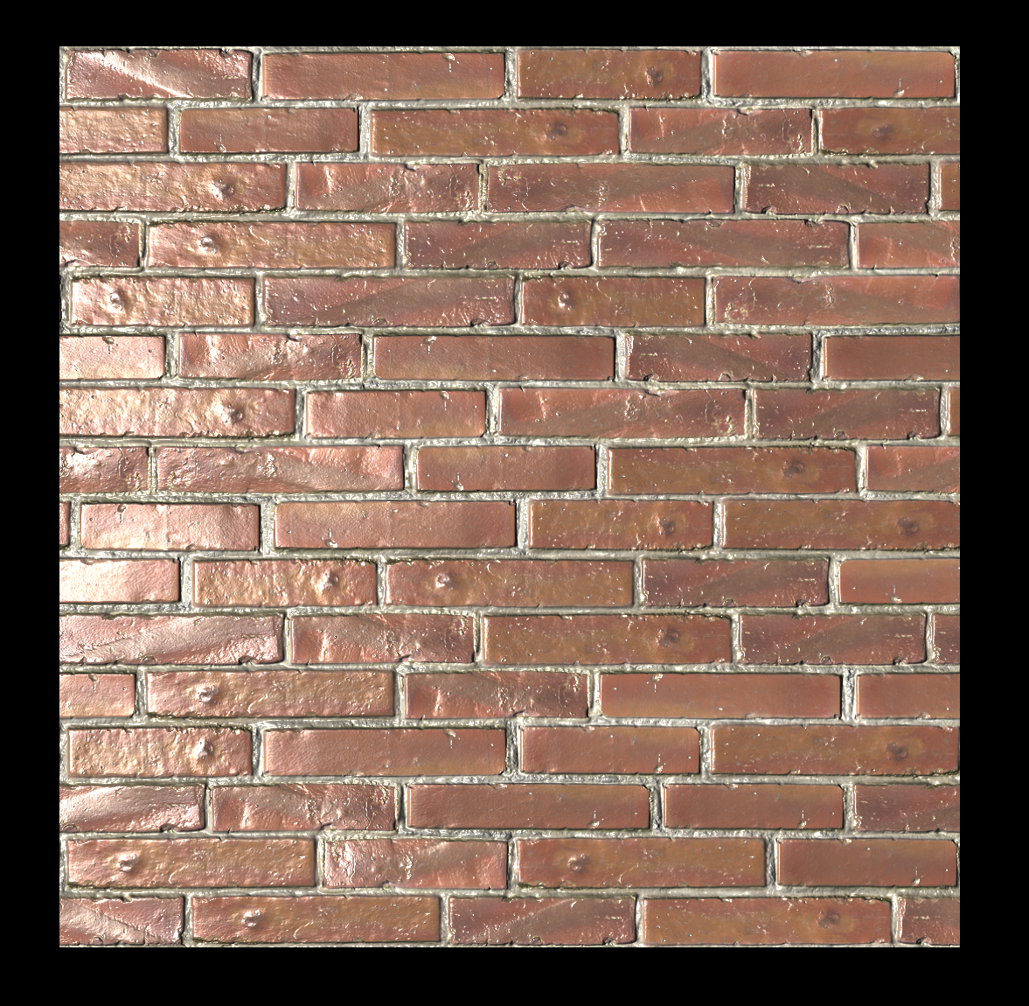
노말맵 적용 전 후
블린 퐁
블린 퐁 + NormalMap (실행파일 참고)

Slide 9
과제
Vertex Format을 3D좌표, 텍스처좌표,T B N 벡터 로 구성합니다.
추가 Normal Texture를 PixelShader에서 사용할 수 있도록 C++에 SRV , HLSL에 Texture2D 를 추가합니다.
3. Diffuse Texture, Normal Texture 를 적용합니다.
4. 추가 Specular Texture를 PixelShader에서 사용할 수 있도록 C++에 SRV , HLSL에 Texture2D 를 추가합니다.
5. Specular Texture 를 적용합니다.

